Slide 1


Bem-vindo ao site Game-Sync
Aqui você encontrará uma experiência de navegação fantástica, com categorias de jogos que facilitam a busca pelo seu título preferido. Além disso, oferecemos jogos para jogar online em nosso próprio site.
Integrantes e Cargos
Luis Moreira : Dev Backend Davi Matos: Dev FrontEnd
Felipe Candido: Desiner Juan Olivera: Gestor de Negocio

Slide 2
Diagrama do Banco de Dados
Loading...

Slide 3



Processo de Desenvolvimento
Desenvolvimento da DB
Desenvolvimento da API
Desenvolvimento do Site
Modelagem: Design das tabelas para armazenar dados como jogos, preços e preferências dos usuários.
Estruturação: Definição de endpoints para interações específicas com o banco de dados.
Design da Interface: Criação de um design atraente e intuitivo para a interface do usuário (HTML, CSS e JavaScript.).
Implementação: Criação real do banco de dados usando um sistema de gerenciamento como MySQL.
Integração com o Banco de Dados: Conexão da API ao banco de dados, incluindo consultas SQL.
Integração com a API: Conexão do frontend à API para obter e enviar dados dinamicamente.
Testes: Verificação do funcionamento adequado da API, incluindo integração com o banco de dados.
População de Dados: Inserção de dados de amostra para testes iniciais.
Testes e Depuração: Testes intensivos para identificar e corrigir problemas.

Slide 4
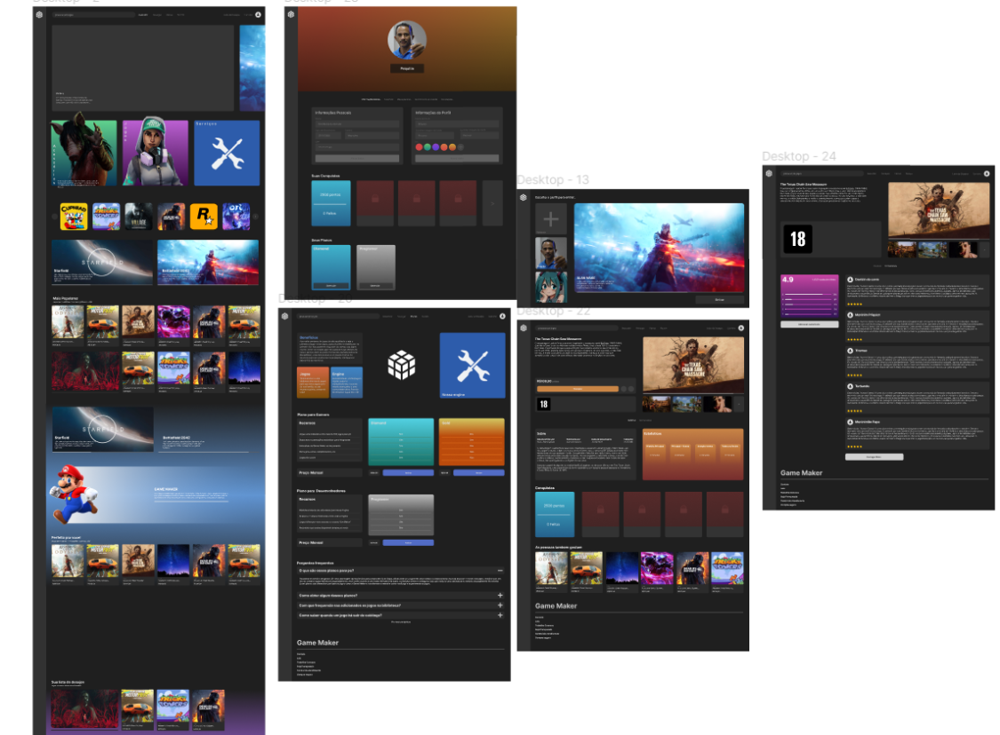
Prototipação Inicial

Slide 5
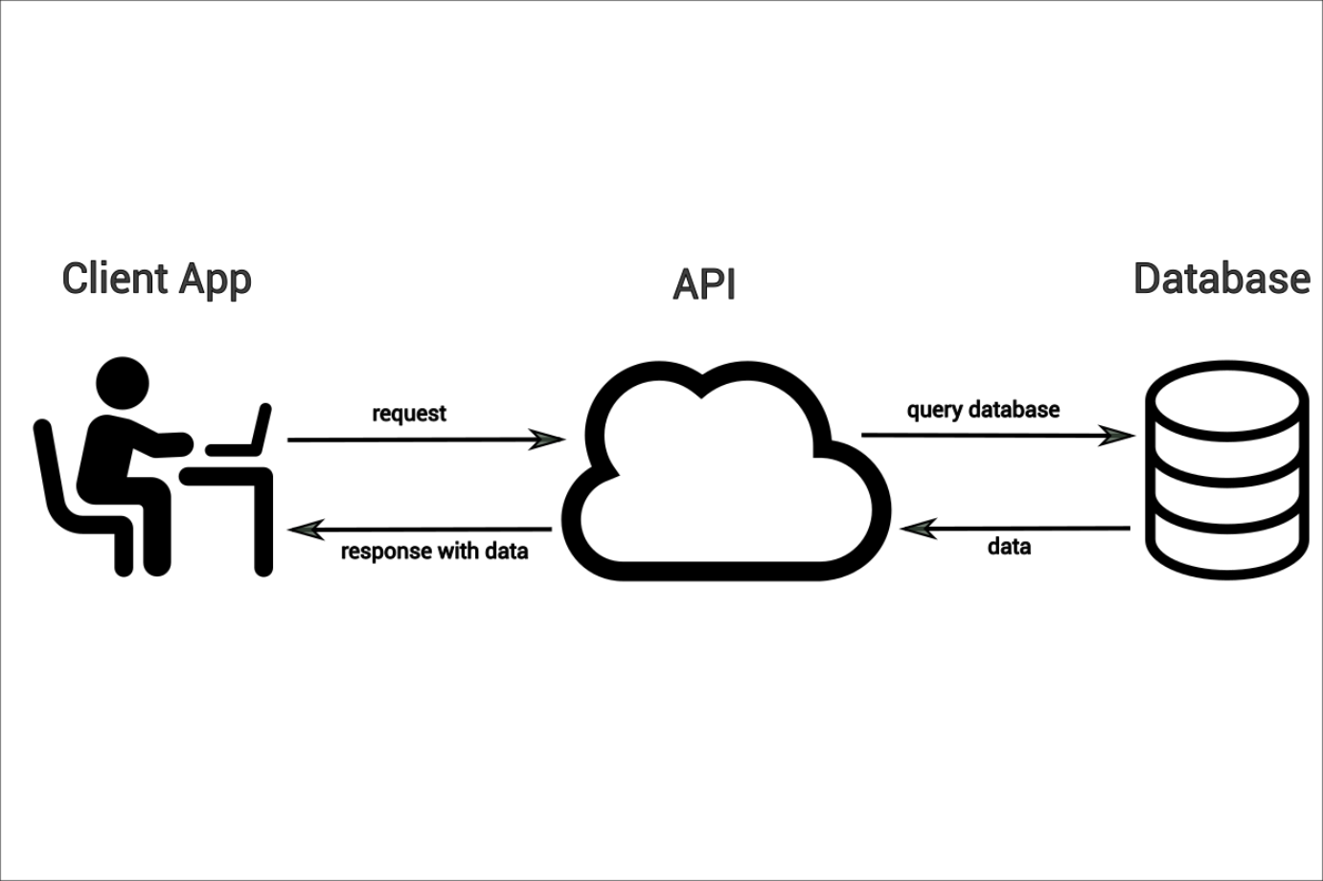

Slide 6
Comunicação, Protocolos e Tecnologias
1
Banco de Dados
A base de dados é o local onde armazenamos dados sobre jogos, preços, informações do usuário etc. Essas informações são organizadas para facilitar o acesso eficiente quando necessário. É a espinha dorsal que suporta o funcionamento do site, garantindo uma experiência personalizada e rápida para os usuários.
2
API
A API (Interface de Programação de Aplicações) é a peça chave na comunicação entre o site e o banco de dados. Utilizando o protocolo HTTP, ela facilita a troca dinâmica de dados entre essas duas entidades. A API funciona como um intermediário ela traduz as solicitações em ações compreensíveis para o banco de dados
3
Site
Nosso site é alimentado por um robusto banco de dados. Nele, armazenamos dados cruciais sobre jogos, preços, avaliações e preferências dos usuários. A mágica acontece graças à nossa API.

Slide 7

Conclusão e Destaques da Apresentação
Em nosso site de e-commerce de games, oferecemos uma experiência fantástica de navegação, com categorias que facilitam a busca pelos jogos desejados. Além disso, proporcionamos a oportunidade de jogar online diretamente em nosso site. Com uma conexão simplificada entre o banco de dados e a API, garantimos sempre informações atualizadas sobre os jogos disponíveis. Aproveite nossa plataforma e mergulhe no emocionante mundo dos games!

